Slide 1
Jabatan Hal Ehwal Agama Terengganu
KHUTBAH MULTIMEDIA
Siri: 07/2024
6 Syaban 1445 : 16 Februari 2024
IBRAH DI SEBALIK PERTUKARAN KIBLAT
http://e-khutbah.terengganu.gov.my

Slide 2
Pujian Kepada Allah SWT
الْحَمْدُ لِلّٰهِ
Segala puji-pujian hanya bagi Allah SWT

Slide 3
Syahadah
وَأَشْهَدُ أَن لَّا إِلٰهَ إِلَّا اللهُ وَحْدَهُ لَا شَرِيكَ لَهُ،
وَأَشْهَدُ أَنَّ سَيِّدَنَا مُحَمَّدًا عَبْدُهُ وَرَسُولُهُ، لَا نَبِيَّ بَعْدَهُ
Dan aku bersaksi bahawa tiada Tuhan melainkan Allah sahaja tiada sekutu bagi-Nya,
Saya bersaksi bahawa Nabi Muhammad adalah hamba dan Rasul-Nya, dan tiada lagi perutusan nabi sesudahnya.

Slide 4
Selawat Ke Atas Nabi Muhammad SAW
اللّٰهُمَّ صَلِّ وَسَلِّمْ عَلَى سَيِّدِنَا مُحَمَّدٍ نَّبِيِّ الرَّحْمَةِ، وَعَلَى آلِهِ وَصَحْبِهِ وَالتَّابِعِينَ لَهُمْ أُولِي الْفَضْلِ وَالْكَرَامَةِ.
Ya Allah, selawat dan salam ke atas junjungan kami Muhammad, Nabi pembawa rahmat, dan ke atas keluarga, para Sahabat serta orang yang mengikuti jejak langkah mereka; golongan yang memiliki kelebihan dan kemuliaan.

Slide 5
Pesanan Takwa
اِتَّقُوا اللهَ
“Bertaqwalah kepada Allah”

Slide 6
Tajuk
Khutbah Hari Ini:
IBRAH DI SEBALIK PERTUKARAN KIBLAT
16 Februari 2024 / 6 Syaban 1445

Slide 7
Pejam celik, pejam celik, kita telah memasuki bulan Sya'ban yang melakarkan pelbagai peristiwa bersejarah dan mempunyai banyak kelebihannya.
Pada bulan ini, berlaku peristiwa pertukaran arah kiblat dari Masjidil Aqsa di Palestin ke Masjidil Haram, yakni Kaabah di Mekah.

Slide 8
Sebagaimana yang dinyatakan oleh ahli tafsir bahawa Rasulullah SAW ketika berada di Mekah, baginda menghadap ke Masjidil Aqsa dengan menjadikan Kaabah di hadapannya.
Namun apabila berhijrah ke Madinah yang terletak di bahagian utara Mekah, baginda terpaksa membelakangkan Kaabah untuk menghadap Masjidil Aqsa, kerana Madinah terletak di antara Mekah di Selatan dan Masjidil Aqsa di Utara.

Slide 9
Hal ini mendatangkan rasa tidak senang kepada Rasulullah SAW kerana baginda terpaksa membelakangkan Kaabah yang menjadi kiblat asal para nabi dan rasul sebelum baginda.
Hal ini berlanjutan selama 16 bulan sehinggalah Allah SWT menurunkan firman-Nya dalam surah al-Baqarah

Slide 10
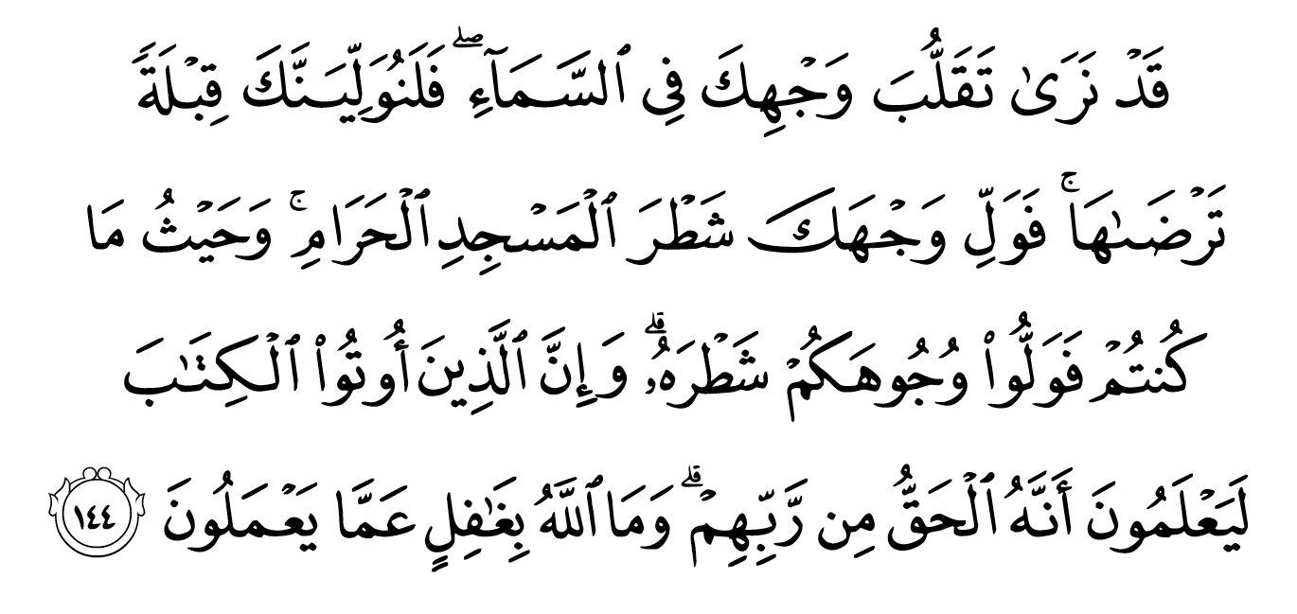
Allah SWT berfirman
dalam surah Al-Baqarah, ayat 144:

Slide 11
Allah SWT berfirman
Dalam surah Al-Baqarah, ayat 144:
Maksudnya: Kerap kali Kami melihat engkau (wahai Muhammad), berulang-ulang memandang ke langit, maka Kami benarkan engkau berpaling mengadap kiblat yang engkau sukai. Oleh itu palingkanlah mukamu ke arah masjid Al-Haraam (tempat letaknya Kaabah); dan di mana sahaja kamu berada maka hadapkanlah muka kamu ke arahnya. Dan sesungguhnya orang-orang (Yahudi dan Nasrani) yang telah diberikan Kitab, mereka mengetahui bahawa perkara (berkiblat ke Kaabah) itu adalah perintah yang benar dari Tuhan mereka; dan Allah tidak sekali-kali lalai akan apa yang mereka lakukan.

Slide 12
Perubahan kiblat merupakan peristiwa nasakh atau perubahan hukum yang pertama berlaku dalam Islam.
Ketetapan ini menjadi ujian kepada keimanan kaum muslimin dan keyakinan mereka terhadap wahyu Ilahi. Bagi golongan yang lemah iman, mereka mempertikaikan perubahan hukum yang berlaku dan mempersoalkan rasionalnya

Slide 13
Allah SWT ingin menguji sejauh manakah kepatuhan mereka terhadap arahan Rasulullah SAW dan menggelar golongan yang mempertikaikan arahan Allah sebagai golongan yang kurang akal.

Slide 14
Allah SWT berfirman dalam
surah Al-Baqarah, ayat 142:
Maksudnya: Orang-orang bodoh (yang kurang akal pertimbangannya) akan berkata: "Apa sebabnya yang menjadikan orang-orang Islam berpaling dari kiblat yang mereka mengadapnya selama ini?" Katakanlah (wahai Muhammad): "Timur dan barat adalah kepunyaan Allah - (maka ke pihak mana sahaja kita diarahkan Allah mengadapnya, wajiblah kita mematuhiNya); Allah yang memberikan petunjuk hidayahNya kepada sesiapa yang dikehendakiNya ke jalan yang lurus".

Slide 15
Sebagai seorang hamba,
Setiap individu hendaklah menyatakan kehambaan yang penuh kepada Allah. Setiap arahan dan larangan perlu diikuti dengan semampu boleh, tanpa sebarang rasa tidak puas hati atau pertikaian. Inilah hakikat ubudiyyah yang ingin diuji oleh Allah dalam peristiwa peralihan kiblat tersebut.

Slide 16
Allah SWT menjadikan kiblat umat Islam kesemuanya menghadap ke Kaabah di Mekah
Kesatuan kiblat ini bukannya perkara yang sia-sia dan tiada makna, bahkan hal ini melambangkan konsep kesatuan umat Islam yang datang daripada pelbagai bangsa, warna kulit, bahasa dan tempat.

Slide 17
Kesemuanya menyembah Tuhan Yang Satu, bersolat dengan solat yang sama, dan berkiblat dengan kiblat yang satu. Allah SWT inginkan bahawa umat akhir zaman ini bersatu agar dapat membawa kejayaan dalam memakmurkan dunia mengikut syariah Allah SWT.
Sebarang bentuk pertelingkahan wajiblah dijauhi apatah lagi berkaitan dengan agama dan ketaatan terhadap suruhan Allah.

Slide 18
Rasulullah SAW bersabda:
Maksudnya: Sesungguhnya musnahnya umat-umat sebelum kamu adalah kerana mereka bertelingkah pada al-kitab yakni wahyu Allah.
(Hadis Riwayat Muslim)

Slide 19
Mana-mana pertelingkahan yang membawa kepada perpecahan umat Islam hendaklah dijauhi dan dihindarkan. Antara langkah pertama yang perlu dilakukan ialah dengan mengukuhkan kesatuan melalui penyempurnaan saf solat.

Slide 20
Rasulullah SAW bersabda:
Maksudnya: Hendaklah kamu membetulkan saf solat kamu, atau Allah akan menjadikan kamu berpecah belah.
(Hadis Riwayat Bukhari)

Slide 21
Maka hendak setiap daripada kita mengambil berat tentang kesempurnaan saf. Pastikan saf hadapan dipenuhi oleh orang dewasa dan saf kanak-kanak di belakang orang dewasa.
Ahli jemaah yang membawa anak kecil, hendaklah berada di bahagian tepi atau belakang bersama anak-anak agar tidak mengganggu jemaah lain ketika sedang solat.

Slide 22
Antara ibrah yang dapat dipelajari daripada peristiwa ini juga, ialah perkaitan Masjidil Aqsa dan Masjidil Haram.
Agama Islam merupakan agama yang benar-benar datang daripada Allah, Tuhan sekalian alam yang mengutuskan para rasul semenjak daripada Nabi Adam AS hingga ke Nabi Muhammad SAW. Bahkan syariat dan tempat-tempat suci di sisi umat Islam berkait rapat dengan tempat-tempat para rasul dan nabi terdahulu.

Slide 23
Hakikat ini perlu diyakini oleh umat Islam hari ini,
Agar mereka sentiasa mengambil berat tentang tinggalan sejarah dan tempat suci mereka. Kini, Masjidil Aqsa secara khusus masih berada dalam penguasaan Zionis yang zalim dan menindas penduduk asal di Palestin.

Slide 24
Sebagai saudara seagama dan orang yang menghormati hak asasi manusia, perbuatan Rejim Zionis terhadap umat Islam dan penduduk Palestin wajar dikritik dan dikecam dengan sehabis-habisnya.
Kiriman doa dan bantuan yang mampu disampaikan perlu sentiasa diberikan dan tidak sekadar waktu bermusim sahaja. Moga-moga dengan sedikit usaha kita ini, akan dipandang oleh Allah serta menjadi asbab kemenangan kaum muslimin di sana.

Slide 25
Seruan Khatib
Sebagai menutup khutbah pertama, marilah kita kembali dengan sifat kehambaan di bawah lembayung syariat Islam dan mengukuh saf perpaduan sebagaimana yang dianjurkan oleh agama kita.

Slide 26
Seruan Khatib
Ambillah iktibar dalam peristiwa perubahan kiblat agar kita berubah menjadi umat yang bersatu di bawah qiblat yang satu dan berlumba-lumba menjadi umat yang terbaik.

Slide 27
أعُوذُ بِاللهِ مِنَ الشَّيْطَانِ الرَّجِيمِ
Maksudnya : Dan bagi tiap-tiap umat ada arah (kiblat) yang masing-masing menujunya; oleh itu berlumba-lumbalah kamu mengerjakan kebaikan; kerana di mana sahaja kamu berada maka Allah tetap akan membawa kamu semua (berhimpun pada hari kiamat untuk menerima balasan); sesungguhnya Allah Maha Kuasa atas tiap-tiap sesuatu.
(Surah Al-Baqarah : ayat 148)

Slide 28
بَارَكَ اللهُ لِي وَلَكُمْ بالْقُرْآنِ الْعَظِيْمِ.
وَنَفَعَنِي وَاِيَّاكُمْ بِمَا فِيْهِ مِنَ الآيَاتِ وَالذِّكْرِ الْحَكِيْمِ.
وَتَقَبَّلَ مِنِّي وَمِنْكُمْ تِلاوَتَهُ اِنَّهُ هُوَ السَّمِيْعُ الْعَلِيْمُ.
أقُوْلُ قَوْلِي هَذا وَأَسْتَغْفِرُ اللهَ الْعَظِيْمَ لِيْ وَلَكُمْ
وَلِسَائِرِ الْمُسْلِمِيْنَ وَالْمُسْلِمَاتِ وَالْمُؤْمِنِيْنَ وَالْمُؤْمِنَاتِ
فَاسْتَغْفِرُوْهُ إنَّهُ هُوَ الْغَفُوْرُ الرَّحِيْمُ.

Slide 29
Doa Antara Dua Khutbah
آمِينَ ، يَا مُوَفِّقَ الطَّائِعِينَ
وَفِّقنَا لِطَاعَتِكَ أَجمَعِينَ
وَتُب عَلَينَا وَعَلَى المُسلِمِينَ
وَاغفِر ذَنبَ مَن يَقُولُ: «أَستَغفِرُ اللهَ» العَظِيمَ
وَنَستَغفِرُ اللهَ

Slide 30
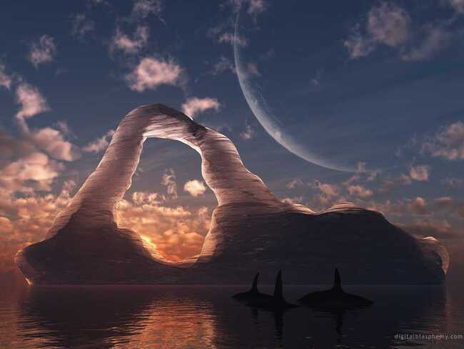
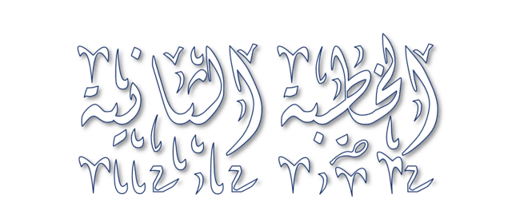

Slide 31
Pujian Kepada Allah S.W.T.
الْحَمْدُ لِلّٰهِ
Segala puji-pujian hanya
bagi Allah S.W.T.

Slide 32
Syahadah
وَأَشْهَدُ أَن لَّا إِلٰهَ إِلَّا اللهُ وَحْدَهُ لَا شَرِيْكَ لَهُ، وَأَشْهَدُ أَنَّ سَيِّدَنَا مُحَمَّدًا عَبْدُهُ وَرَسُوْلُهُ.
Dan aku bersaksi bahawa sesungguhnya tiada tuhan melainkan Allah, Yang Maha Esa, tiada sekutu bagi-Nya, dan juga aku bersaksi bahawa junjungan kami (Nabi) Muhammad (S.A.W) hamba-Nya dan rasul-Nya.

Slide 33
Selawat Ke Atas
Nabi Muhammad S.A.W
اللّٰهُمَّ صَلِّ وَسَلِّمْ وَبَارِكْ عَلَى سَيِّدِنَا مُحَمَّدٍ، وَعَلَى آلِهِ وَأَصْحَابِهِ أَجْمَعِيْنَ
Ya Allah, cucurilah rahmat, kesejahteraan dan keberkatan ke atas junjungan kami (Nabi) Muhammad (S.A.W) dan ke atas keluarganya dan sekalian para Sahabatnya.

Slide 34
Seruan Takwa
اتَّقُوا اللهَ فَقَدْ فَازَ الْمُتَّقُوْنَ
Bertakwalah kepada Allah dengan sebenar-benarnya, sesungguhnya berjayalah orang-orang yang bertaqwa.

Slide 35
SERUAN KHATIB
Wahai hamba-hamba Allah, berbaktilah kepada Allah SWT dan jagalah setiap gerak geri dan tutur kata. Ingatlah setiap tindakan yang dilakukan dan setiap perkataan yang diucapkan pasti akan dicatat oleh malaikat.

Slide 36
SERUAN KHATIB
Sesungguhnya setiap manusia akan diserahkan buku amalan masing-masing pada hari Akhirat nanti, dan ketika itu setiap yang tercatat dalam buku amalan tidak dapat diubah dan tak dapat dipinda lagi.

Slide 37
SERUAN KHATIB
Mudah-mudahan dengan peringatan ini, kita akan menjadi hamba Allah yang mendapat rahmat serta keampunan-Nya dan dimasukkan ke dalam syurga bersama kekasih kita Nabi Muhammad SAW.

Slide 38
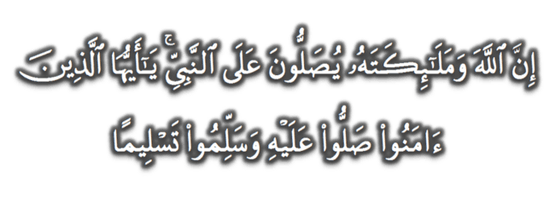
Seruan
Memperbanyakkan ucapan selawat dan salam kepada Rasulullah SAW
(Surah Al-Ahzab : Ayat 56)
“Sesungguhnya Allah Taala Dan Para MalaikatNya Sentiasa Berselawat Ke Atas Nabi (Muhammad).
Wahai Orang-orang Beriman! Berselawatlah Kamu
Ke Atasnya Serta Ucapkanlah Salam Sejahtera Dengan Penghormatan Ke Atasnya Dengan Sepenuhnya”.

Slide 39
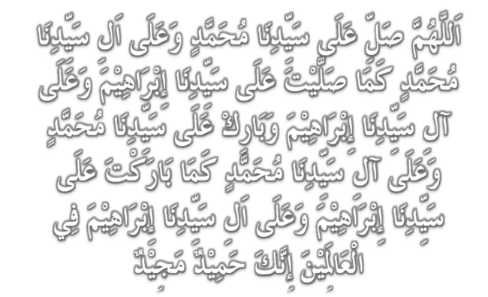
Selawat

Slide 40
DOA
اللّٰهُمَّ اغْفِرْ لِلْمُؤْمِنِيْنَ وَالْمُؤْمِنَاتِ، وَالمُسْلِمِيْنَ وَالْمُسْلِمَاتِ الأَحْيَاءِ مِنْهُمْ وَالأَمْوَات،
إِنَّكَ سَمِيْعٌ قَرِيْبٌ مُجِيْبُ الدَّعَوَات.
اللّٰهُمَّ ادْفَعْ عَنَّا الْبَلاءَ وَالْوَبَاءَ وَالْفَحْشَاءَ
مَا لا يَصْرِفُهُ غَيْرُكَ

Slide 41
DOA
اللّٰهُمَّ إِنَّا نَعُوذُ بِكَ مِنَ البَرَصِ وَالْجُنُونِ وَالْجُذَامِ وَمِن سَيِّئِ الأَسْقَامِ.
اللّٰهُمَّ اشْفِ مَرْضَانَا وَارْحَمْ مَّوْتَانَا، وَالْطُفْ بِنَا فِيمَا نَزَلَ بِنَا

Slide 42
Ya Allah…
Peliharakanlah
Kebawah Duli Yang Maha Mulia Raja Kami
Al-Wathiqu Billah Sultan Mizan Zainal Abidin Ibni Al-Marhum Sultan Mahmud
Al-Muktafi Billah Shah,
Limpahkanlah RahmatMu Untuk Baginda,
Juga Untuk Sultanah Nur Zahirah
Sultanah Terengganu
Dan Peliharakanlah Putera Puteri,
Ahli Keluarga, Keturunan dan Kerabat Baginda

Slide 43
Ya Allah…
Peliharakanlah Para Ulama’,
Semua Pembesar, Hakim-Hakim,
Pegawai Kerajaan dan Rakyat Jelata Baginda
Dari Kalangan Orang Islam dan
Mereka Yang Beriman Lelaki dan Perempuan
Di Dunia dan Akhirat Dengan Segala RahmatMu,
Wahai Allah Yang Maha Penyayang.
Ya Allah…
Peliharakanlah Juga Raja Muda Kami
Tengku Muhammad Ismail Ibni
Al-Wathiqu Billah Sultan Mizan Zainal Abidin

Slide 44
DOA
اللَّهُمَّ أَعِزَّ الإِسْلاَمَ وَالْمُسْلِمِيْنَ، وَأَذِلَّ الْمُعْتَدِيْنَ الظَّالِمِيْنَ، وَدَمِّرْ أَعْدَائَكَ أَعْدَاءَ الدِّيْنَ، وَانْصُرْنَا عَلَيْهِمْ يَا رَبَّ الْعَالَمِيْنَ
اللَّهُمَّ انْصُرْ إِخْوَانَنَا الْمُسْلِمِيْنَ وَالْمُجَاهِدِيْنَ فِيْ فَلَسْطِيْن وَفِيْ كُلِّ مَكَانٍ.

Slide 45
DOA …
Ya Allah,
Kami memohon hidayah dan petunjuk ke jalan kebenaran. Tetapkanlah iman kami di dalam agama-Mu. Basahilah lidah kami dengan bacaan al-Quran dan zikir kepada-Mu. Jadikanlah akhlak junjungan besar Nabi Muhammad SAW sebagai ikutan kami. Pereratkanlah hubungan sesama kami, saling bekerjasama dan bantu membantu dalam kebajikan dan taqwa.

Slide 46
DOA …
Ya Allah,
Jadikanlah negeri ini negeri yang aman, maju lagi diberkati. Bukakanlah pintu-pintu rezeki dari segala penjuru. Kurniakanlah kepada kami nikmat kesejahteraan yang berterusan. Jauhkanlah negeri kami ini daripada segala malapetaka, musibah dan apa jua kemurkaan-Mu.

Slide 47
DOA …
Ya Allah,
Anugerahkan pertolongan dan bantuanMu untuk saudara kami di Palestin. Berikanlah ketabahan dan kekuatan kepada saudara kami di sana dalam menghadapi kekejaman rejim zionis. Peliharakanlah bumi Baitul Maqdis dan seluruh saudara kami di sana.
Amin Ya Rabbal alamin

Slide 48
DOA PENUTUP…
رَبَّنَا آتِنَا فِي الدُّنْيَا حَسَنَةً وَفِي الآخِرَةِ حَسَنَةً
وَقِنَا عَذَابَ النَّارِ
Kurniakanlah Kepada Kami Kebaikan Di Dunia Dan Kebaikan Di Akhirat Serta Hindarilah Kami Dari Seksaan Neraka
وَصَلَّى اللهُ عَلىَ سَيِّدِنَا مُحَمَّدٍ وَعَلىَ آلِهِ وَصَحْبِهِ وَسَلَّمْ.
وَالْحَمْدُ للهِ رَبِّ الْعَالَمِيْنَ

Slide 49
عِبَادَ اللهِ!
اُذْكُرُوْا اللهَ الْعَظِيْمَ يَذْكُرْكُمْ،
وَاشْكُرُوْهُ عَلَى نِعَمِهِ يَزِدْكُمْ،
وَلَذِكْرُ اللهِ أَكْبَرُ، وَاللهُ يَعْلَمُ مَا تَصْنَعُوْنَ

Slide 50
قُوْمُوْا إِلَى صَلاتِكُمْ،
يَرْحَمْكُمُ الله

